Slide 1
Ядерное приборостроение –
итоги и перспективы развития
Докладчик:
д.т.н., первый заместитель Генерального директора по научной работе – Главный конструктор АО «СНИИП»
Сергей Борисович Чебышов

Slide 2
Направления НИОКР
Значительный рост проектов строительства АЭС, ужесточение требований к радиационному технологическому и дозиметрическому контролю, расширение задач возлагаемых на радиационно-экологический мониторинг определили программу проведения НИОКР, реализуемую в настоящее время в СНИИП-е.
Основные направления проведения НИОКР:
Разработка нового комплекса программно-технических средств радиационного технологического контроля;
Разработка комплекса приборов технологического и дозиметрического контроля для плавучих энергоблоков;
Разработка комплекса постов радиационно-экологического контроля для построения унифицированных АСКРО;
Разработка программно-технического комплекса автоматизированного дозиметрического контроля;
Разработка специализированной системы радиационно-технологического контроля протечек теплоносителя;
Разработка унифицированных электронных схемотехнических решений для новых типов блоков и устройств детектирования;
Разработка стендовой базы экспериментальной метрологии;
Развитие методов моделирования при разработке и испытаниях приборов
В основу реализации НИОКР были положены следующие принципы:
1.Реализация актуальных нормативных требований относящихся к приборному обеспечению радиационного и дозиметрического контроля;
2.Создаваемые приборные средства по своим метрологическим и надежностным характеристикам должны соответствовать вариативным требованиям реализуемых проектов АЭС;
3. При проведении новых разработок должны быть в максимальной степени учтены научно-методологические решения заложенные в аналогичные приборы предыдущих поколений, а также учтен опыт эксплуатации.
4. Конструкторские решения новых приборов должны позволять размещать их на установочных местах заменяемых приборов при проведении модернизации оборудования радиационного контроля;
5. Совершенствование существующих и/или разработка новых методов измерения;
6. Применение новых типов детекторов и программно-математических методов обработки информации.
2

Slide 3
Проект «Совершенствование продуктовой линейки гражданского назначения» («Кайман»)
Общая характеристика проекта
Цели проекта/ область применения
Комплекс ОКР, направленных на создание современной платформы оборудования АСРК, обладающей улучшенными техническими характеристиками и имеющей международную сертификацию для целей выхода на зарубежный рынок АЭС российского дизайна.
Устройства и блоки детектирования объемной активности йода-131 (УДАГ-09Р), жидких сред (УДЖГ-43Р), аэрозолей (БДАС-05Р), инертных газов (УДГБ-47Р), радионуклидов в технологических средах и газо-аэрозольных выбросах (УДЖГ-44Р, СЕГ-01Р, СГГ-02Р), мощности дозы гамма-излучения (УДМГ-20Р).
Устройства обработки информации УНО-280Р и УНО-282Р.
Детекторы ионизирующих излучений (низкоинтенсивных n- и β-потоков), включая ТЛД.
Продукты проекта
Научно-технические результаты проекта
Новизна: Применение новых детекторов, материалов и элементов конструкции приборов, внедрение спектрометрических методов измерений, использование современной преимущественно отечественной электронной компонентной базы, применение программно-технических средств разработки и моделирования.
Преимущества перед аналогами: Расширенные диапазоны и более высокая точность измерений, повышенная устойчивость к внешним воздействующим факторам, улучшенные эргономические и эксплуатационные характеристики, сниженные габаритные размеры и масса, унификация цифровых элементов и программного обеспечения, повышенная надежность.
3

Slide 4
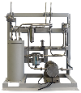
Проект «Кайман». Структурная схема АСРК
Назначение
АСРК
Автоматизированная система радиационного контроля
АСРК предназначена для сбора, обработки, хранения и представления информации о значениях радиационных параметров в различных режимах работы объекта, включая нормальную эксплуатацию и аварии.
ВЕРХНИЙ УРОВЕНЬ (ИНТЕГРАЦИЯ, СБОР И ОБРАБОТКА ДАННЫХ)
Щит радиационного контроля
НИЖНИЙ УРОВЕНЬ
Станция сбора данных/ Шлюз
РАДИАЦИОННЫЙ ТЕХНОЛОГИЧЕСКИЙ КОНТРОЛЬ (РТК)
РАДИАЦИОННЫЙ КОНТРОЛЬ
ПОМЕЩЕНИЙ (РКП)
КОНТРОЛЬ
РАДИОАКТИВНЫХ ЗАГРЯЗНЕНИЙ (КРЗ)
ИНДИВИДУАЛЬНЫЙ ДОЗИМЕТРИЧЕСКИЙ КОНТРОЛЬ (ИДК)
ПЕРИОДИЧЕСКИЙ И ЭПИЗОДИЧЕСКИЙ КОНТРОЛЬ (ПЭК)
КОНТРОЛЬ НЕ РАДИАЦИОННЫХ ПАРАМЕТРОВ
Блоки и устройства детектирования
Исполнительные
механизмы
Дозиметры ТЛД, (ЭПД, ТЛД)
Радиометры
Спектрометры
Стенды
Дополнительное оборудование
~ 400 ед., 14 типов
~ 170 ед., 4 типа
~ 5 тыс. ед., 4 типа
~ 20 ед., 7 типов
10 ед., 9 типов
~ 90 ед., 11 типов
~ 300 ед., 6 типов
ВСЕГО: более 6 тыс. единиц оборудования, 55 различных типов, ~500 измерительных каналов (на 2 энергоблока), классы безопасности 3 и 4
4

Slide 5
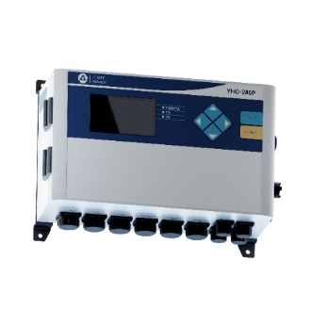
Проект «Кайман»
Устройство обработки информации УНО-280Р
Выполненные этапы
Метрологические характеристики
Внешний вид УНО-280Р
Получено свидетельство средства измерения утвержденного типа Регистрационный номер в госреестре № 87250-22
Измерительные каналы | 4 частотных измерительных канала 2 канала измерения постоянного напряжения
Диапазон измерения частоты, Гц | от 1,0⋅10⁻² до 1,0⋅10⁶
Пределы погрешности измерения частоты | 1 %
Диапазон измерения напряжения постоянного тока, В | от 0,2 до 12 В
Абсолютная погрешность измерения напржения, В | ± (0,03U_{изм} +0,05)
Новизна | Возможность подключения спектрометрических блоков детектирования Использование унифицированных функциональных узлов
Преимущества перед аналогами | Широкий диапазон рабочих температур
Отличительные признаки
Возможность одновременного подключения до 6 датчиков (4 счетных и 2 аналоговых входа)
Возможность подключения спектрометрических блоков детектирования
ЖК-дисплей для отображения показаний по месту размещения
IV класс ЭМС (жесткая электро-магнитная обстановка)
Возможность управления функциональными устройствами
5

Slide 6
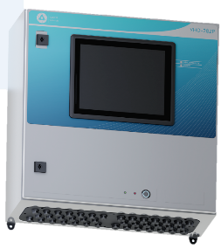
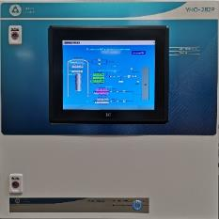
Проект «Кайман»
Устройство накопления и обработки данных УНО-282Р
Результаты проекта
Технические характеристики
Внешний вид УНО-282Р
1. Разработан полный комплект конструкторской и эксплуатационной документации.
2. Изготовлены опытные образцы.
3. Проведены предварительные испытания опытных образцов.
Назначение
автоматизация локальных контролируемых пунктов, построение территориально распределенных автоматизированных систем, управление подключенными блоками детектирования (БД) со счетным выходом
Технические решения
Наименование параметра | Значение
Аналоговый сигнал (19 шт.) | От 0 до 10 В От 0 до 20 мА
Количество подключаемых БД (2 канала: чувствит., грубый) | 20
Количество подключаемых БД (1 канал) | 4
Количество дискретных входов | 58
Количество релейных выходов | 80
Габаритные размеры, масса | 645×625×275 мм, 37 кг
Потребляемая мощность | не более 200 В·А
Степень защиты | IP55
Применение интерфейса CAN для информационного обмена внутри устройства.
Отображение интерактивной технологической схемы на дисплее.
Контроль и управление подключенными БД (эл.питание, защита, прием сигналов).
Подключение интеллектуальных БД по каналу RS-485
Передача информации на верхний уровень по каналам RS-485, Ethernet
6

Slide 7
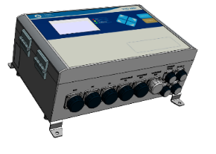
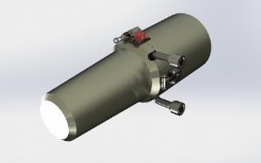
Проект «Кайман»
Устройство детектирования ОА ИРГ УДГБ-47Р
Завершенные этапы
Метрологические характеристики
Внешний вид УДГБ-47Р
Проведено моделирование процесса измерения в камере
Разработан полный комплект РКД
Проведены приёмочные испытания
УДГБ-47Р внесён в Госреестр СИ в 2022г
Производится серийно с 2022г.
Ведётся процедура сертификации
Тип детектора | Органический сцинтиллятор сложной геометрии
Диапазон измерений объемной активности среды, Бк/м³ | от 10³ до 10¹¹
Пределы допускаемой относительной основной погрешности устройства | 20 %
Новизна | Пластиковый сцинтиллятор с уменьшенной сорбцией ИРГ Измерение в широком диапазоне «Интеллектуальный» БД с цифровым выходом Настройка БД с помощью к ПК
Преимущества перед аналогами | Возможность измерения низких значений ОА ИРГ Широкий диапазон измерения Надежность Удобство конфигурирования БД
УНО-280Р
БДГБ-55Р
7

Slide 8
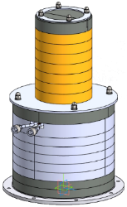
Проект «Кайман»
Устройство детектирования ОА жидких сред УДЖГ-43Р
Завершенные этапы
Метрологические характеристики
Внешний вид УДЖГ-43Р
Проведено моделирование процесса измерения в камере
Разработан полный комплект РКД
Изготовлены опытные образцы, завершены предварительные испытания
Проводятся приёмочные испытания
Тип детектора | Органический сцинтиллятор
Исполнение | Проточное | Погружное
Диапазон измерений объемной активности среды, Бк/м³ | от 10³ до 10¹⁰ | от 10³ до 10¹⁰
Пределы допускаемой относительной основной погрешности устройства | 30 %
Новизна | Измерение в широком диапазоне «Интеллектуальный» БД с цифровым выходом Настройка БД с помощью к ПК Секционированная защита
Преимущества перед аналогами | Возможность измерения низких значений ОА жидких сред Широкий диапазон измерения в проточном и погружном варианте Надежность Удобство конфигурирования БД
УНО-280Р
БДЖГ-20Р
БДЖГ-20Р1
8

Slide 9
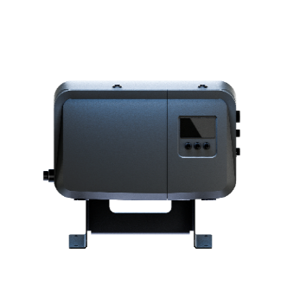
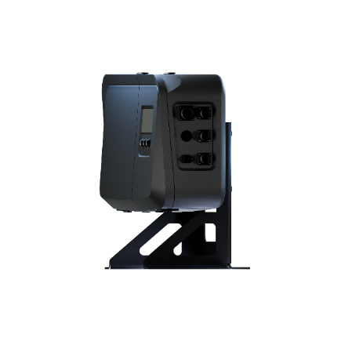
Проект «Кайман»
Блок детектирования объемной активности альфа- и бета-активных аэрозолей БДАС-05Р
Завершенные этапы
Метрологические характеристики
Внешний вид БДАС-05Р
Проведены испытания макета на эталоне ВЭТ-39-01-2005
Запуск изготовления изготовление опытного образца
Тип детектора | Кремниевые ионно-имплантированные детекторы
Вид излучения | α-активные аэрозоли | β-активные аэрозоли
Энергетический диапазон регистрации, МэВ | От 3 до 8 | 0,05 до 3,00
Диапазон измерений, Бк/м³ | от 1,0⋅10⁻² до 2,0⋅10⁶ | от 2,0⋅10⁻² до 1,0⋅10⁷
Относительная основная погрешность при измерении ОА аэрозолей, % | до 1,0 Бк/м³ – 50 свыше 1,0 Бк/м³ – 20
Новизна | Разработка адаптивных алгоритмов выполнении измерений;
Преимущества перед аналогами | Отсутствие дополнительной погрешности измерений активности и объема пробы при воздействии дестабилизирующих факторов
Отличительные признаки
Компактное моноблочное исполнения
Привлечение специалистов промышленного дизайна
Разделение пробоотборного отсека и блока электроники
Спектрометрическая аналитическая лента
Сниженная погрешность при определения объема пробы во всем диапазоне рабочих температур (не более 5 %)
9

Slide 10
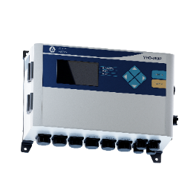
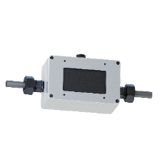
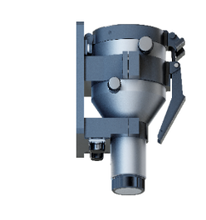
Проект «Кайман»
Устройство детектирования паров йода-131 в УДАГ-09Р
Этап
Метрологические характеристики
Внешний вид УДАГ-09Р
Изготовлен опытный образец
Проводятся предварительные испытания, испытания в целях утверждение типа
Тип детектора | LaBr₃ (25х25 мм)
Диапазон измерений объемной активности паров йода-131 в воздушной среде, Бк/м³ | от 3,7⋅10⁻² до 4,0⋅10⁸
Пределы допускаемой относительной основной погрешности устройства | 30 %
Новизна | Индикация объемной активности изотопов йода: йод-132, йода-133, йода-135 Геометрия измерения 4π за счет применяемых сорбционных картриджей
Преимущества перед аналогами | Отсутствие дополнительной погрешности в широком температурном диапазоне эксплуатации и прочих дестабилизирующих факторов
Отличительные признаки
Снижение массогабаритных характеристик за счет использования вольфрамовой защиты
Сниженная погрешность при определения объема пробы во всем диапазоне рабочих температур (не более 5 %)
Использование детектора с высоким разрешением
10

Slide 11
Проект «Кайман»
Разработка новых типов детекторов
низкоинтенсивных n-, β- потоков
Цели проекта/ область применения
Разработка новых технологий получения порошковых и композитных термолюминесцентных материалов и детекторов, отличающихся высокими конкурентоспособностью и функциональными характеристиками (широкий диапазон регистрации излучения, низкий уровень фона и др.).
Содержание
проекта
Выполнение комплекса научно-исследовательских работ по созданию новых технологий синтеза термолюминофоров и термолюминесцентных детекторов
Сроки реализации
проекта
2020-2023 гг.
- технология получения ТЛД для регистрации нейтронов тепловых энергий (АБЛК.418222.400);
- технология получения ТЛД на основе сульфата кальция (АБЛК.418222.401);
- технология получения ТЛД на основе фторида кальция (АБЛК.418222.402);
- лабораторный комплекс по сортировке и испытаниям ТЛД (АБЛК.441465.400).
Продукты проекта
Научно-технические результаты проекта
Новизна:
На территории РФ отсутствуют промышленные технологии синтеза порошковых термолюминофоров
Преимущества перед аналогами:
Простота технологии, высокая повторяемость, высокие функциональные характеристики детекторов
13

Slide 12
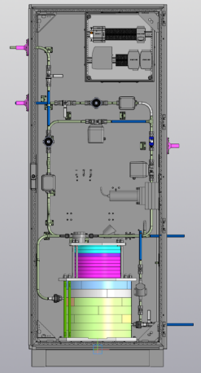
Проект «Кайман»
Спектрометр газов СГГ-02Р
Завершенные этапы
Метрологические характеристики
Внешний вид СГГ-02Р
Тип детектора | 1 канал: LaBr₃ (25х10 мм) 2 канал: SrI₂ (38х38 мм)
Диапазон измерений объемной активности среды, Бк/м³ | от 3,7⋅10² до 3,7⋅10¹²
Пределы допускаемой относительной основной погрешности устройства | 35 %
Новизна | Технологическая спектрометрия (в т.ч. ОА выбросов в ВТ АЭС) Измерение объемной активности изотопов ИРГ – Kr, Xe, Ar автоматизированное управление пробоотбором
Преимущества перед аналогами | Надежность (спектрометрический тракт без применения ОЧГ-детектора) Высокие метрологические характеристики (сцинтилляционные детекторы с высоким разрешением)
Проведено моделирование процесса измерения в камере
Разработан комплект технической документации
Разработана схема пневматическая, собран пробоотборный тракт
Разработана схема электрическая, собран шкаф управления
Проведены лабораторные испытаний пневматического тракта
5

Slide 13
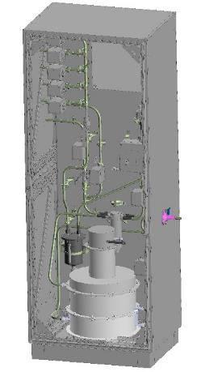
Проект «Кайман»
Спектрометр жидких сред СЕГ-01Р
Завершенные этапы
Метрологические характеристики
Внешний вид СЕГ-01Р
Проведено моделирование процесса измерения в камере
Разработан комплект технической документации
Разработана схема гидравлическая, собран пробоотборный тракт
Разработана схема электрическая, собран шкаф управления
Проведены лабораторные испытаний гидравлического тракта
Тип детектора | 1 канал: LaBr₃ (25х10 мм) 2 канал: SrI₂ (38х38 мм)
Диапазон измерений объемной активности среды, Бк/м³ | от 3,7⋅10² до 3,7⋅10¹²
Пределы допускаемой относительной основной погрешности устройства | 35 %
Новизна | Технологическая спектрометрия газов (в т.ч. ОА ТПК) Измерение объемной активности изотопов йода: I-131, I-132, I-133, I-134, I-135 автоматизированное управление пробоотбором
Преимущества перед аналогами | Надежность (спектрометрический тракт без применения ОЧГ-детектора) Высокие метрологические характеристики (сцинтилляционные детекторы с высоким разрешением)
13

Slide 14
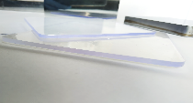
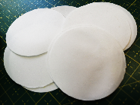
Проект «Кайман»
Разработка новых типов детекторов низкоинтенсивных n-, β- потоков
Основные результаты
Разработана уникальная технология получения полимерных сцинтилляционных материалов методом горячего прессования;
Создана технология изготовления пленочных сцинтилляторов различных составов;
Разработана экструзионная технология получения сцинтилляционных пленок с содержанием люминофора до 70%
Основные преимущества технологий
Широкая вариативность состава сцинтиллятора и полимерной основы;
Возможность введения в объем неорганических люминесцентных допантов;
Относительно быстрое изготовление конечного изделия (до 48 ч).
Минимальная дополнительная обработка сцинтиллятора (получаемая поверхность не требует полировки);
Не требуется инертная атмосфера и вакуумное оборудование.
Оперативное изменение состава детектора под конкретные измерительные задачи
Продукты проекта
Сцинтилляционные пластины, полученная методом горячего прессования
Разработана технологическая документация
Получение сцинтилляционной пленки
методом экструзии
- Изготовление сцинтилляционных пленок
методом осаждения из раствора
- Детектор сцинтилляционный пленочный
Сцинтилляционные пленки, полученные методом полива на подложку
Полученные РИД (ноу-хау)
- Полимерная матрица пленочного сцинтиллятора для регистрации бета-, гамма-излучения
- Метод увеличения массовой доли люминофора в полимерной матрице пленочного сцинтиллятора
- Способ увеличения равномерности распределения люминофора
- Способ повышения световыхода люминесцентного материала
- Новая сцинтилляционная пленка для регистрации бета-излучения
Сцинтилляционная пленка, полученная методом экструзии
14

Slide 15
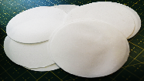
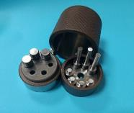
Проект «Кайман»
Исследования и разработка технологий получения термолюминесцентных детекторов β-излучения
Основные результаты
Разработаны уникальные технологии (для РФ) синтеза порошковых термолюминофоров для регистрации МАЭД бета-, гамма-излучения (MgB₄O₇:Dy; MgB₄O₇:Dy,Na; MgB₄O₇:Dy,Li) и тепловых нейтронов (MgB₄O₇:Gd,Na; ⁶LiF:Mg,Ti).
Разработана технология изготовления ТЛД из порошковых материалов методом осаждения;
Разработана не имеющая аналогов в России технология изготовления ТЛД методом горячего прессования;
Испытания ТЛД продолжаются, но полученные данные по чувствительности, энергетической зависимости и линейности (в соотв. с ГОСТ МЭК 1066-93) подтвердили эффективность разработанных техпроцессов и соответствуют литературным данным по аналогичным материалам.
Продукты проекта
ТЛД, полученные по технологии осаждения на металлические подложки
Разработана технологическая документация
- получение термолюминофора на основе
тетрабората магния, активированного
диспрозием и натрием
- получение термолюминофора для
регистрации тепловых нейтронов на
основе фторида лития-6»
Получены РИД
1. Секрет производства (ноу-хау) «Метод вторичного допирования натрием термолюминофора MgB4O7:Dy»;
2. Патент на полезную модель «Способ получения термолюминофора MgB4O7:Dy»
Пресс-форма для получения ТЛД
ТЛД, полученные по технологии горячего прессования
15

Slide 16
Проект «Нарвал»
Общая характеристика проекта
Цели проекта/ область применения
Совершенствование программно-технических средств радиационного контроля двойного назначения в целях выполнения требований к системам радиационного контроля (СРК) подвижных объектов с ядерными энергетическими установками
Содержание
проекта
Проект представляет собой комплекс ОКР, направленных на создание оптимизированной по составу линейки блоков и устройств радиационного контроля, с улучшенными метрологическими характеристиками и повышенной надежностью, в т. ч. сокращение номенклатурного ряда оборудования
Сроки реализации
проекта
2020 – 2024 гг.
- Устройство детектирования (УД) для контроля мощности амбиентного эквивалента дозы (МАЭД) в коже под покровным слоем УДББ-01Р
- УД объемной активности нуклида азот-16 в остром паре УДПГ-08Р
- УД МАЭД и плотности потока нейтронного излучения УДКН-04Р
- комплект индивидуальных дозиметров КИД-14Р
Продукты проекта
Новизна:
Создание новой платформы для расширения области применения радиационного технологическго контроля на российских и зарубежных АЭС
Научно-технические результаты проекта
Преимущества перед аналогами:
Расширенный диапазон измерений, применение развитых инструментов диагностики, инженерной поддержки, определяющих затраты при проектировании, вводе в эксплуатацию и сопровождении СРК.
16

Slide 17
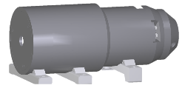
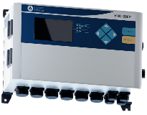
Проект «Нарвал»
Устройство детектирования УДПГ-08Р
Результаты проекта
Технические характеристики
Внешний вид УДПГ-08Р
1. Разработан полный комплект конструкторской и эксплуатационной документации.
2. Изготовлены опытные образцы.
3. Проведены предварительные испытания опытных образцов.
Назначение
Непрерывный контроль объемной активности (ОА) гамма-излучающих радионуклидов, в том числе радионуклида ¹⁶N в технологических трубопроводах (контроль протечек первого контура во второй в парогенераторе
Защита БД
Наименование параметра | Значение
Тип детектора | сцинтилляционный (BGO)
Диапазон регистрируемых энергий | От 80 до 7000 кэВ
Диапазон измерения ОА, Бк/м³ | От 1,5·10² до 2,0·10⁸
Допускаемая относительная основная погрешность | ±30 %
Материал защиты | Свинцово-сурьмянистый сплав ССУ-2
Габаритные размеры, масса | БДЕГ-28Р: 570×261×287 мм, 218 кг УНО-280Р: 368×245×140 мм, 6,3 кг
Потребляемая мощность | не более 40 В·А
Технические решения
Спектрометрическая обработка сигнала с детектора.
Цифровая фильтрация.
Температурная стабилизация измерительного тракта.
Визуализация измеряемого спектра.
Развитая система диагностики и настройки.
ПДЕГ-08Р
УНО-280Р
17

Slide 18
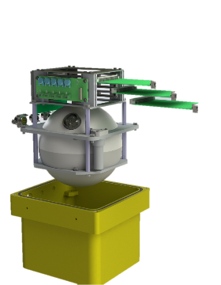
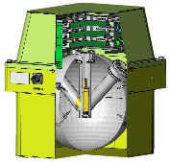
Проект «Нарвал»
Устройство детектирования УДКН-04Р
Результаты проекта
Технические характеристики
Внешний вид УДКН-04Р
1. Разработан полный комплект конструкторской и эксплуатационной документации.
2. Изготовлены опытные образцы.
3. Проведены предварительные испытания опытных образцов.
4. Проведены приемочные испытания опытных образцов.
Назначение
Измерение плотностей потоков тепловых (диапазон энергий от 0,025 до 1,000 эВ), промежуточных (диапазон энергий от 1 эВ до 500 кэВ) и быстрых (диапазон энергий от 500 кэВ до 14 МэВ) нейтронов, мощности амбиентного эквивалента дозы
(МАЭД) нейтронного излучения
Наименование параметра | Значение
Тип детектора | коронные счетчики СНК-18/60-9,0
Диапазон регистрируемых энергий | От 0,025 эВ до 14 МэВ
Диапазон измерения плотности потока | От 3·10⁴ до 3·10⁹ с⁻¹ ·м⁻²
Диапазон измерения МАЭД | От 10⁻⁷ до 0,1 Зв·ч⁻¹
Габаритные размеры, масса | 250×320×256 мм, 14 кг
Потребляемая мощность | не более 15 Вт
Степень защиты | IP57
Технические решения
Применение детекторов тепловых, промежуточных быстрых нейтронов.
Восстановление энергетического спектра нейтронов (13 диапазонов) методом минимизации направленного расхождения.
Встроенный микроконтроллер, реализующий алгоритм цифровой обработки и расчет контролируемых параметров.
Развитая система диагностики.
18

Slide 19
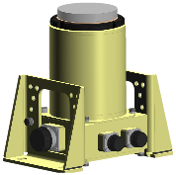
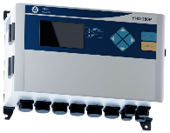
Проект «Нарвал»
Устройство детектирования УДББ-01Р
Результаты проекта
Технические характеристики
Внешний вид УДББ-01Р
1. Разработан полный комплект конструкторской и эксплуатационной документации.
2. Изготовлены опытные образцы.
3. Проведены предварительные испытания опытных образцов.
Назначение
Измерение мощности амбиентного эквивалента дозы (МАЭД) бета-излучения под покровным слоем кожи толщиной 5 мг/см²
Наименование параметра | Значение
Тип детектора | Сцинтиллирующая пленка
Диапазон регистрируемых энергий | От 0,3 до 3,0 МэВ
Диапазон измерения МАЭД | От 10⁻⁴ до 10² Зв·ч⁻¹
Габаритные размеры, масса | БДББ-01Р: 195×200×145 мм, 3,9 кг УНО-280Р: 368×245×140 мм, 6,3 кг
Потребляемая мощность | не более 40 В·А
Степень защиты | БДББ-01Р: IP57 УНО-280Р: IP65
Технические решения
БДББ-01Р
Встроенный микроконтроллер, реализующий алгоритм цифровой обработки данных и расчет контролируемых параметров.
Развитая система диагностики.
УНО-280Р
19

Slide 20
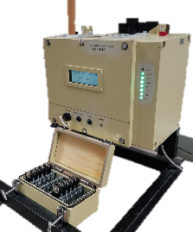
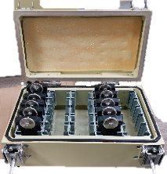
Проект «Нарвал»
Комплект индивидуальных дозиметров КИД-14Р
Результаты проекта
Технические характеристики
Внешний вид КИД-14Р
Назначение
Обеспечение индивидуального дозиметрического контроля персонала путем измерения индивидуального эквивалента дозы (ИЭД) Hp(10) внешнего гамма-излучения, нейтронов и ИЭД в коже Hp(0,07)
1. Разработан полный комплект конструкторской и эксплуатационной документации.
2. Изготовлены опытные образцы.
3. Проведены предварительные испытания опытных образцов.
Наименование параметра | Значение
ИЭД Н_{Р}(10) гамма-излучения | От 1·10⁻⁵ до 10¹ Зв в диапазоне энергий фотонов от 0,08 до 1,3 МэВ
ИЭД Н_{Р}(10) нейтронного излучения | От 1·10⁻⁴ до 10⁰ Зв в диапазоне энергий нейтронов от 10⁻⁷ до 14 МэВ
ИЭД в коже Н_{Р}(0,07) | От 1·10⁻³ до 1·10² Зв диапазоне энергий: фотонов от 30 до 250 кэВ; бета-частиц от 200 до 800 кэВ
Габаритные размеры, масса | УХ-101Р: 452×470×280 мм, 30 кг Дозиметры: 97×39×16 мм, 0,15 кг
Потребляемая мощность | не более 150 В·А
Степень защиты | УХ-101Р: IP43 Дозиметры: IP57
Технические решения
Применение ФЭУ УФК-4Г с микроканальным усилением.
Индивидуальный профиль нагрева для каждого типа детектора с контролем температуры.
Автоматическое определение типа, номера дозиметра
Автоматическое выполнение измерений
20

Slide 21
Проект «Нордик»
Общая характеристика проекта
Цели проекта/ область применения
Разработка серии типизированных постов радиационного контроля и программно-технических средств системы АСКРО в соответствии с современными требованиями стандартов обеспечения безопасности АЭС и ОИАЭ и получение выручки в период с 2024 по 2030 гг.
Содержание
проекта
Комплекс ОКР, направленных на создание унифицированной линейки типизированных постов радиационного контроля контейнерного типа и программно-технических средств нижнего уровня системы АСКРО в соответствии с современными требованиями стандартов обеспечения безопасности АЭС и ОИАЭ
Сроки проекта
2021 – 2030 гг.
Продукты проекта
Линейка стандартизованных постов радиационного контроля:
ПРК-02Р, ПРК-04Р, ПРК-05Р
Научно-технические результаты проекта
Новизна:
Впервые разработана отраслевая линейка серийно выпускаемых, сертифицированных в ОИАЭ, являющихся средствами измерения
постов радиационного контроля по классу безопасности 3
Преимущества перед аналогами:
Отказоустойчивость, модульный принцип построения постов, унификация технических решений, состав постов 90% на отечественной элементной базе, повышенная устойчивость к внешним-воздействующим факторам, вариативность исполнений для гибкой конфигурации при построении системы
21

Slide 22
Структурная схема АСКРО
Проект «Нордик».
22

Slide 23
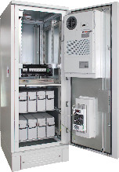
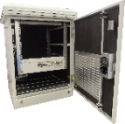
Проект «Нордик». Результаты по проекту
Пост радиационного контроля ПРК-02Р и ПРК-05Р (контейнерный и мобильный тип)
Результаты проекта
Технические характеристики
Внешний вид постов
Сконструирована линейка
постов радиационного контроля:
а. павильонный ПРК-04Р
б. контейнерный ПРК-02Р
в. мобильный ПРК-05Р
2. Разработан полный
комплект конструкторской и эксплуатационной документации на посты для сертификации в ОИАЭ* и получения свидетельства типа средства измерения
3. Проведены расчеты пожаробезопасности и надежности постов
4. Произведен расчет конфигурации оборудования исходя из внешних воздействующих факторов: необходимое количество солнечных панелей, аккумуляторных блоков, типы детектирующих элементов
Параметры постов | ПРК-02Р | ПРК-05Р
Измерение МАЭД фотонного излучения, Зв/ч | 10⁻⁷ – 10² | 10⁻⁷ – 10²
Диапазон энергии регистрации фотонного излучения, МэВ | 0,05 – 8,00 | 0,05 – 8,00
Блок обработки и телеметрии | + | +
Измерение накопленной дозы фотонного излучения | + | +
Солнечная панель | +** | -
Информационное табло | +** | +**
Система климат-контроля | + | -
Спектрометрия ϒ-излучения | +** | -
Потребляемая мощность, Вт | 450 | 150
Габаритные размеры, ДхШхВ мм | 800х800х 1800 | 600х600х 1000
Масса, кг | 600 | 100
ПРК-02Р
ПРК-05Р
* ОИАЭ – объекты использования атомной энергии
** – опциональное оснащение согласно исходным требованиям в составе универсального типа поста
23

Slide 24
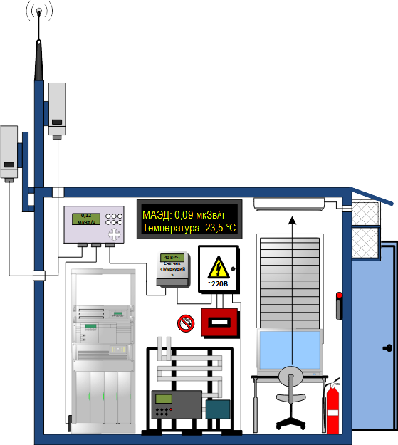
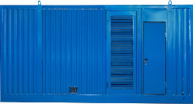
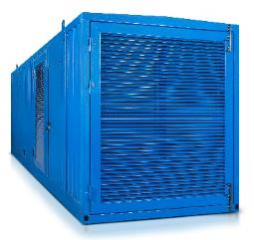
Проект «Нордик». Результаты по проекту
Пост радиационного контроля ПРК-04Р
(павильонный тип)
Технические характеристики
Внешний вид поста ПРК-04Р
Параметры постов | ПРК-04Р
Измерение МАЭД фотонного излучения, Зв/ч | 10⁻⁷ – 10²
Диапазон энергии регистрации фотонного излучения, МэВ | 0,05 – 8,00
Блок обработки и телеметрии | +
Измерение накопленной дозы фотонного излучения | +
Солнечная панель | +*
Дизельгенератор | +*
Информационное табло | +*
Система климат-контроля | +
Спектрометрия ϒ-излучения | +*
Потребляемая мощность, Вт | 3000
Габаритные размеры, ДхШхВ мм | 5000х2300х2500
Масса, кг | 2000
БД МАЭД ɣ-излучения
спектрометр ɣ-излучения
блок обработки информации
информационное табло
система климат контроля
* – опциональное оснащение согласно исходным требованиям в составе универсального типа поста
24

Slide 25
Проект «Риф»
Общая характеристика проекта
Цели проекта/ область применения
Разработка специализированного программного обеспечения верхнего уровня и программно-технических средств сопряжения для АСИДК
Повышение конкурентоспособности оборудования АСИДК в составе АСУ ТП на АЭС при реализации проектов в России и за рубежом
Содержание
проекта
Комплекс ОКР, направленных на создание специализированного программного обеспечения и типизированных программно-технических средств сопряжения для системы АСИДК в соответствии с современными требованиями стандартов обеспечения безопасности АЭС и ОИАЭ
Сроки проекта
2021 – 2028 гг.
Продукты проекта
Специализированное ПО для автоматизированных рабочих мест операторов (АРМ) и сервера АСИДК
Типизированные технические средства в виде АРМ и сервера АСИДК
Научно-технические результаты проекта
Новизна:
Разработано отраслевое специализированное программное обеспечение для функционирования и поддержки АСИДК
Созданы серийно выпускаемые АРМ и сервер АСИДК, изготавливаемые по классу безопасности 3.
Преимущества перед аналогами:
Гибкость конфигурирования, отказоустойчивость, модульный принцип построения ПО. Широкие функциональные возможности и постгарантийное обслуживание.
25

Slide 26
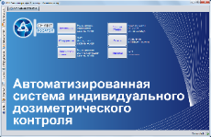
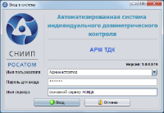
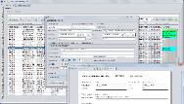
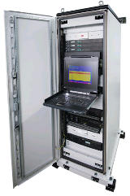
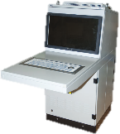
Проект «Риф»
Специализированное ПО для АРМ и Сервера АСИДК
Результаты проекта
Реализованный функционал АРМ и Сервера АСИДК
Внешний вид
Разрабатывается
специализированное ПО, построенное по модульному принципу, для автоматизированных рабочих мест операторов
2. Разрабатывается
специализированное ПО Сервера АСИДК с резервированием и хранением данных системы
3. Разработан комплект рабочей конструкторской документации (РКД) на типовые АРМ) и сервер АСИДК с целью поставки на производство и сертификации продукции
Функции программного обеспечения | АРМ | Сервер
Выдача доз. нарядов | + | -
Расчет индивидуальной дозы | + | -
Расчет коллективной дозы | + | -
Хранение информации по накопленным дозам, приборам, персоналу, нарядам, отчетам | - | +
Обмен данными с другими системами | - | +
Подготовка отчетов | + | -
Выдача дозиметров и ведение журналов выдачи дозиметров | + | -
Регистрация персонала | + | -
Архив оборудования периодического и эпизодического контроля (ПЭК) | + | +
Класс безопасности 3 | + | +
Специализированное ПО
АРМ-07Р
УВС-07Р (Сервер)
26

Slide 27
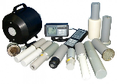
Проект «Риф». Структурная схема АСИДК
Назначение
контроль не превышения пределов индивидуальных и групповых доз профессионального облучения персонала;
организация контролируемого допуска персонала при посещении ЗКД;
управление оборудованием АСИДК на всех стадиях жизненного цикла системы;
формирование и выдача статистической и отчетной документации в унифицированных формах
Верхний уровень
Сервер
АСИДК
АРМ СИЧ
АРМ ВДН
АРМ ДД
АРМ ТЛД
Cчитыватели
Кассетницы
СКУД
Состав системы
подсистема верхнего уровня: АРМы, серверы, программный комплекс АСИДК;
подсистема нижнего уровня: комплексы измерительного оборудования - СИЧ, ЭПД, ТЛД (ОСЛД), лабораторное и аналитическое оборудование ПЭК;
подсистема смежного уровня: оборудование для хранения дозиметров, организации допуска в ЗКД и контроля перемещений персонала (устройства самодопуска, турникеты, средства идентификации персонала), считыватели дозиметров (в различном исполнении);
Смежный уровень
Дозиметры
СИЧ
ИК ПЭК
ЭПД
Нижний уровень
ТЛД
ОСЛД
27

Slide 28
Комплекс программно-технических средств для контроля концентрации бора в теплоносителе ВВЭР
Общая характеристика проекта
Цели проекта/ область применения
Разработка современного измерителя концентрации изотопа ¹⁰B в целях информационного обеспечения систем борного регулирования реактивности активной зоны АЭС
Проект представляет собой НИОКР по созданию измерителя концентрации бора, разработанного на основе достижений современной электроники, возросших возможностей по диагностированию состояния оборудования, реализации информативного человеко-машинного интерфейса.
Содержание
проекта
Сроки проекта
2021 – 2026 гг.
Продукты проекта
Измеритель концентрации бора (ИКБ) в составе: комплект датчиков, комплект предусилителей, комплект средств обработки информации, комплект стендов для калибровки и поверки ИКБ, эталонный ИКБ.
Научно-технические результаты проекта
Новизна:
Гибкая структура расположения счетчиков, поддержанная СПО*, позволяющим ускорить процесс выдачи результата в СВУ**, рабочая температура датчиков до 240 °C, универсальная модульная конструкция, облегченный конструктив при сохранении защитных свойств.
Преимущества перед аналогами:
Надежность, безопасность, универсальность, приоритетное использование ИИИ без плутония, современное оборудование и ПО.
* СПО – специализированное программное обеспечение; ** СВУ – системы верхнего уровня
28

Slide 29
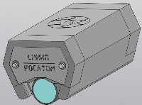
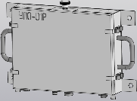
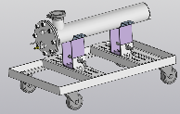
Комплекс программно-технических средств для контроля концентрации бора в теплоносителе ВВЭР
Полученные результаты по проекту
Продукты
Технические характеристики
Внешний вид изделий
В комплексе ПТС ИКБ разработаны:
ДКПН – датчик концентрации поглотителя нейтронов в навесных и погружных исполнениях для любых точек контроля АЭС.
Устройство предварительной обработки в настенном конструктиве.
Устройство обработки информации в стандартном 19” конструктиве.
Комплект стендов и оборудования для поверки устройств на площадке АЭС.
Экземпляр ИКБ, являющийся рабочим эталоном для АЭС.
Параметр системы | ИКБ-01Р
Температура контролируемого раствора, °C, не более | 240
Время восстановления после отказа, ч, не более | 2
Дублирование функций ответственных узлов | +
Работа в аварийном режиме «Большая течь» | +
Степень защиты датчика, IP | 65
Оптический интерфейс связи с СВУ* | +
Количество совместимых типоразмеров трубопровода | 14
Тип детектора нейтронов | Коронный
Рабочее тело детектора нейтронов | ³He
Рабочее напряжение детектора нейтронов, В | 2000
29

Slide 30
Цифровизация этапов разработки изделий ядерного приборостроения
30

Slide 31
Перспективные направления развития
ядерного приборостроения
1. Развитие технологий комплексного процесса «Разработка изделий ядерного приборостроения» с интегрированием моделирующих кластеров: «Физика» – «Ядерная электроника» – «Конструкторское моделирование» – «Метрология –Испытания» - «Архив» – «Анализ эксплуатации» – «Улучшения/модернизация-НИОКР»;
2. Проведение поисковых исследовательских работ с целью применения принципов искусственного интеллекта в системах радиационного контроля для решения задач предиктивной диагностики целостности защитных барьеров/прогнозирования событий и выработки рекомендаций для действий оперативного персонала.
3. Разработка комплекса унифицированных электронных модулей для блоков и устройств детектирования с улучшенными характеристиками;
4. Развитие работ в направлении цифровой обработки сигналов и реализация на данной основе измерительных каналов систем радиационного контроля;
5. Развитие стендовой базы экспериментальной метрологии по направления нейтронной дозиметрии (En:0,025 эВ – 20 МэВ), высокопоточного гамма-излучения и метрологии «жесткого» гамма-излучения с энергиями до 10 МэВ, а также обеспечению низкофоновых измерений;
6. Развитие научно-технологической и материаловедческой базы для получения новых типов сцинтилляционных и термолюминесцентных детекторов, а также ре-дизайна приборов на основе ППД.
31

